Slide 1
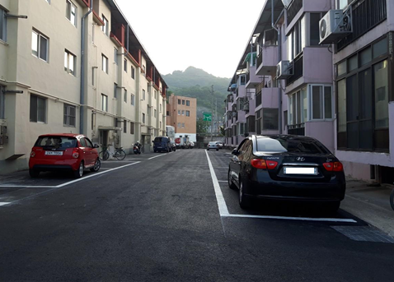
도시건축과

Slide 2
10-1. 제7차 군계획 제1분과위원회 개최
11월 중/상황실/도시건축과장 외8명
황간면 서송원리 작물재배사 부지조성 외1건
10-2. 영동읍 전통시장도로 재포장공사 추진
도로재포장(L=940m)/300백만원
실시설계용역 착수
10-3. 황간면 신흥2교 재가설사업
교량(L=24m), 접속도로(L=100m)/1,000백만원
실시설계 준공 및 공사집행

Slide 3
10-4. 소규모주민숙원사업 추진
11.1.(목)~30.(금) / 단전리(우무실) 농로확포장 외 19건/850백만원
내 용
- 277건 중 220건 집행완료(80%)
- 2019년 사업대상지 현지조사
10-5. 도시재생 마을공동체 역량강화사업
황간면 마산마을/ 10백만원
주민역량강화, 주민참여형 디자인 사업
10-6. 도시재생 전략계획 수립용역
11월 중/도시재생 전략계획 수립용역 제안서 평가위원회개최
평가위원 : 7명 / 제안서 접수업체 : 3개 업체

Slide 4
10-7. 2019년 면소재지 경관정비사업 수요조사
10개 면(영동읍 제외)
가로등조명, 교량, 면민회관 건물외벽 경관조명 등
10-8. 국토부 지역개발사업 추진
(단위 : 백만원)
사업명 | 사업량 | 사업비 | 사업내용 | 비고
경부선 영동가도교 확장사업 | L= 220m | 11,000 | 실시설계 | -
영동 햇살가득 다담길 조성사업 | L= 560m | 3,145 | 실시설계 | -

Slide 5
10-9. 군계획도로 개설사업 추진
(단위 : 백만원)
사업명 | 사업량 | 사업비 | 사업내용 | 비고
합 계 (8 지구) | L=1,076m | 4,538
동정리(소로3-144) (동정 마을회관 뒤) | L=120m | 350 | 보상협의
동정리(소로1-16) (이든펠리스~황소카센타) | L= 90m | 650 | 보상협의
동정리(중로2-1) (가마실식당 앞) | L=357m | 250 | 완료
남성리(소로2-326) (황간농협 뒤) | L=220m | 785 | 보상협의
부용리(소로3-47) (동양농기계) | L=150m | 378 | 완료
구촌리(소로2-232) (용산우체국 뒤) | L= 80m | 315 | 공사중(포장공) | 공정률 80%
군청5거리 회전교차로 | L=35m | 670 | 일시정지 | 공정률 30%
황간면 신흥2교 재가설 | L=24m | 1,000 | 공사집행

Slide 6
10-10. 기타현안업무
부용리(신양아파트뒤) 군계획도로 개설사업/L=150m, 378백만원/준공
동정리(마을회관앞)도로변 정비사업/L=357m, 250백만원/준공
공동주택관리비용 지원사업/상록연립외 10개소/보조금지급
시가지간판정비사업/영동역~로터리(196개소)/보조금지급
▣ 이달의 중점 홍보 사항
군계획도로개설/ 일간지, 감고을 소식지 게재

